Slide 1
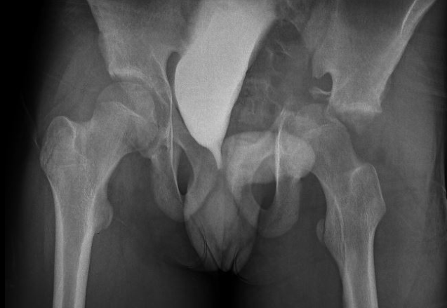
17 yaş erkek hasta aseatabulum kırığı

Slide 2
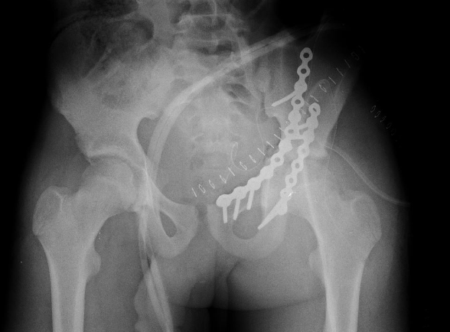
Post op (anterior ilioinguinal+posterior yaklaşım

